Slide 1
GENETIKA

Slide 2
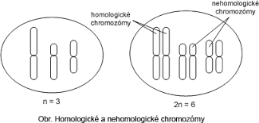
Homologické a nehomologické chromozómy

Slide 3
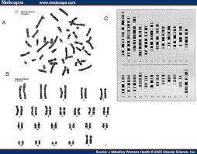
Karyotyp IDIOGRAM

Slide 4

Väzbová skupina

Slide 5

Morganove pravidlá

Slide 6
1.gény lokalizované na jednom chromozóme sa dedia spoločne
2.gény sú v chromozóme uložené lineárne
3.medzi homologickými chromozómami môže prebehnúť rekombinácia

Slide 7
Dedičnosť organizmov:
podľa umiestnenia:
Autozómová
Gonozómová
Podľa sily prejavenia alel:
Dedičnosť s úplnou dominanciou
Dedičnosť s neúplnou dominanciou

